Slide 1
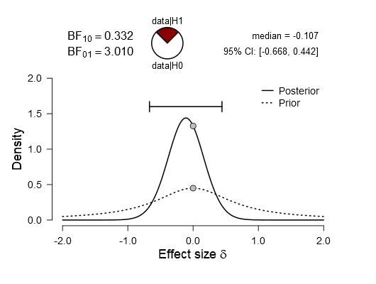

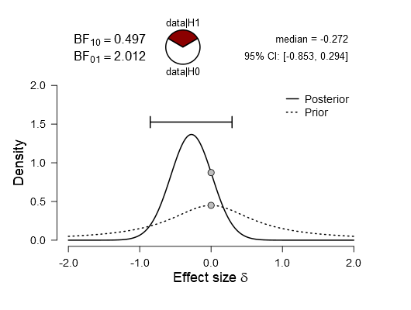

Participantes A

Slide 2


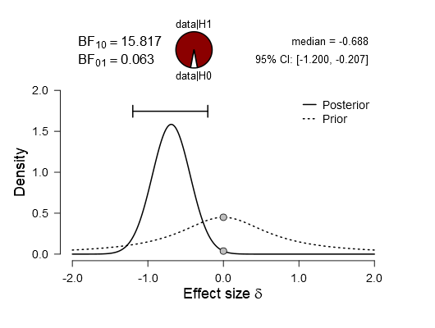

Participantes D y E

Slide 3




Participantes A

Slide 4
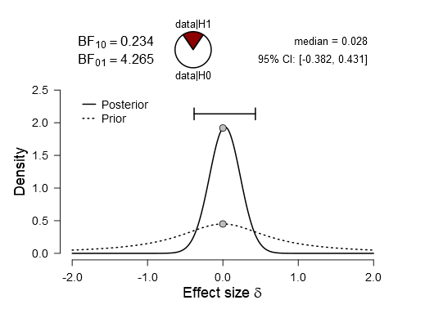

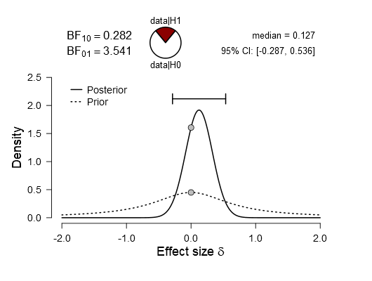

Participantes D y E

Slide 5




Participantes A

Slide 6




Participantes D y E

Slide 7




Participantes A

Slide 8




Participantes D y E

